Slide 1
Excel – funkce

Slide 2
Funkce
Když jednoduché vzorce v Excelu nestačí používáme funkce
Jsou to složitější předepsané vzorce
Nejběžnější funkcí je Suma (Σ)
Často používané funkce jsou: Počty, Průměr, Maximum, Minimum
Další funkce jsou pro větší přehlednost rozděleny do kategorií

Slide 3
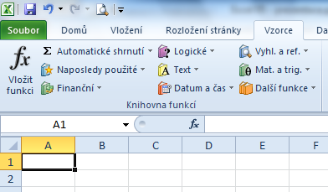
Funkce
K funkcím můžeme přistupovat rychle na kartě Domů ve skupině Úpravy
Nebo můžeme použít kartu Vzorce

Slide 4
Funkce
Funkce je třeba zapisovat podle přesných pravidel
Pokud je neznáme, můžeme použít pomocníka (průvodce funkcí)
Prostřednictvím průvodce zadáváme argumenty funkce (to jsou hodnoty používané ve funkci)

Slide 5
Použití funkce Suma – příklad
Vybereme buňku, do níž chceme funkci vložit
Zmáčkneme tlačítko na kartě Domů
Excel se „rozhlédne“ nahoru, dolů, doprava a doleva. Hledá souvislou řadu čísel, kterou nabídne jako argument funkce
Potvrdíme tlačítkem nebo Enter

Slide 6
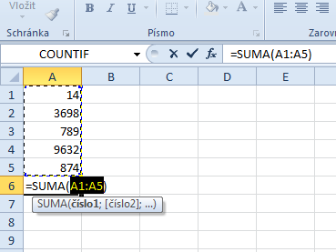
Formát čísla
4. Tlačítko Zadat
3. Výběr argumentů funkce
1. Vybraná buňka

Slide 7
Použité zdroje
VANÍČEK, Jiří. Informatika pro základní školy a víceletá gymnázia 2. díl. Brno: CP Books a. s., 2005, ISBN 80-251-0630-6.
Všechny objekty, použité k vytvoření prezentace jsou vlastní tvorbou autora – Print screen Windows XP Professional
Nápověda k aplikaci Excel 2010

